Slide 1

COFFE TIME
PRUEBA NUESTRA NUEVA CADENA
100% ARTESANAL
100% CHILENA
100% OLOR A CAFE
INICIAR SESIÓN
Email
Contraseña
Recordarme
Acceder
Crear una cuenta

Slide 2
CREAR UNA CUENTA
Nombre
Apellido
Email
Contraseña
Repetir Contraseña
Registrarse
Volver al inicio de sesión

Slide 3

Coffe Time
Portada Café Pastelería Sándwich Conócenos Cerrar Sesión
Bienvenido Alonso
Café 100% Chileno
Conócenos

Slide 4
Café
FOTOGRAFIA
FOTOGRAFIA
FOTOGRAFIA
Mocca
$5.300
Latte
$5.700
Espresso
$3.800
Descripción
Descripción
Descripción

Slide 5
Café
FOTOGRAFIA
Descripción: X
FOTOGRAFIA
FOTOGRAFIA
Es un tipo de café que lleva una o dos medidas de expreso, mucha leche vaporizada y una última y fina capa de espuma de leche por encima, perfecta para hacerle algún dibujo o diseño
Volver
Mocca
$5.300
Latte
$5.700
Espresso
$3.800
Descripción
Descripción
Descripción

Slide 6
Pastelería
FOTOGRAFIA
FOTOGRAFIA
FOTOGRAFIA
Tres leches
$4.500
Selva negra
$4.100
Moka especial
$4.800
Descripción
Descripción
Descripción

Slide 7
Sándwich
FOTOGRAFIA
FOTOGRAFIA
FOTOGRAFIA
Omelette
$2.890
Español
$3.590
Americano
$3.900
Descripción
Descripción
Descripción
Creado y Editado – Alonso y Jeremy – 2023 All rights reserved.

Slide 8

Coffe Time
Portada Café Pastelería Sándwich Conócenos Cerrar Sesión
Hola Jeremy
Conócenos

Slide 9

Coffe Time
Portada Café Pastelería Sándwich Conócenos Cerrar Sesión
Acerca de nosotros
Coffe Time
Somo una cafetería chilena comprometida a entregar el mejor servicio y calidad, sumar cada día CafeLovers a nuestra cartera de clientes y que ellos mismos sean nuestra mejor publicidad

Slide 10
Coffe Time
Portada Café Pastelería Sándwich Conócenos Cerrar Sesión
Visión
Nosotros aspiramos a liderar “La Cultura del Café” chileno entre profesionales y particulares, mediante la investigación, divulgación y comercialización de los mejores cafés, así como de productos y servicios afines a éstos, haciendo de todos
ellos amigables y rentables objetos de deseo.

Slide 11
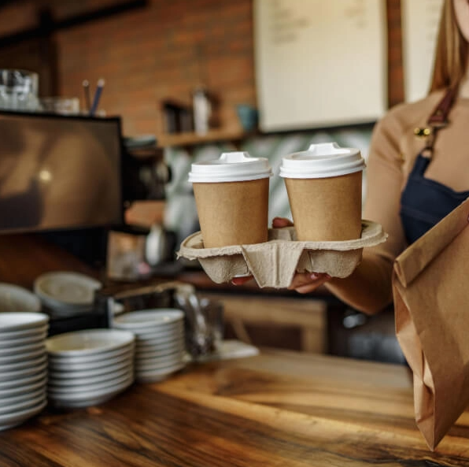
Coffe Time
Portada Café Pastelería Sándwich Conócenos Cerrar Sesión
Misión
Coffe Time
Para alcanzar esta Visión, centramos nuestras actividades en:
° La compra de los mejores cafés en verde.
° El tueste de este café, envasado en grano o molido, y en cápsulas.
° La comercialización y distribución de este café, así como de productos afines
elaborados por terceros, en el mercado profesional y en el mercado doméstico.
° La prestación de servicio técnico para máquinas de café entre nuestros clientes del
sector profesional.
° La divulgación a través de la formación o de otros medios y canales de las mejores prácticas en torno a “La Cultura del Café”.
La prestación de nuestros productos y servicios descritos se caracteriza por:
° La existencia de una tienda electrónica dirigida al mercado doméstico.
° La existencia de una red comercial y logística propias dirigida al sector HORECA.
° La profesionalidad en el fondo y en la forma.
° La cercanía, rapidez, fiabilidad y calidad.
° La adaptabilidad.
De esta manera, y a través de la gestión constante de un CRM, pretendemos convertirnos en el referente de calidad que comunique eficientemente sus actividades y virtudes en nuestras áreas de influencia. Y mediante este enfoque y a través de un ERP y un CMI debidamente adaptados a nuestras necesidades, mantenernos como una empresa lo suficientemente rentable para poder avalarse a sí misma y remunerar adecuadamente a
sus grupos de interés.
Coffe Time.SA debe ser un grupo en el que todos quieran trabajar, fruto de las relaciones
de colaboración existentes dentro y fuera de la empresa, así como por forjarse a todos los niveles debido a la existencia de un plan de desarrollo personal y grupal que cubra las expectativas de la empresa y sus colaboradores, alineando los intereses de ambos.

Slide 12
Coffe Time
Portada Café Pastelería Sándwich Conócenos Cerrar Sesión
Valores
° Conocimiento, pasión y energía por
Todo y en todo lo que hacemos. ° Sentido de grupo familiar y
compromiso hacia nuestros grupos de
interés y la sociedad en general. ° Austeridad y sostenibilidad con
nuestros propios recursos y los
recursos universales. ° Honestidad, cercanía y vocación en
el servicio al cliente. ° Apuesta por la calidad, la mejora, la
innovación, la creatividad y el cambio
en positivo, tanto en la elaboración de
nuestros productos como en la
prestación de nuestros servicios.
.
Creado y Editado – Alonso y Jeremy – 2023 All rights reserved.

